Slide 1
«RADI SAVU IDEĀLO LIDAPARĀTU»
2.GRUPA – KATEGORIJA (dzimšanas datums no 2008.gada 1.janvāra līdz 2011.gada 31.decembrim)

Slide 2
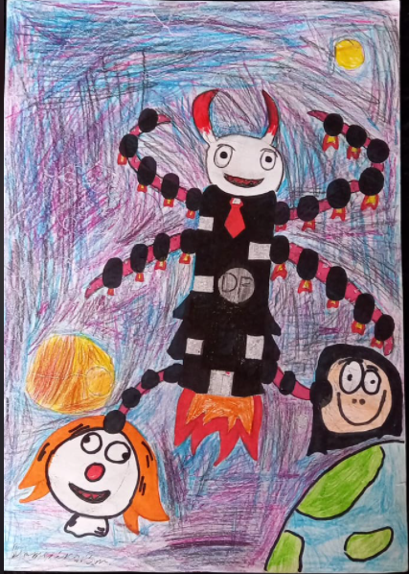
NR.1
«KOSMOSĀ»
Dominiks Filipovs
Siguldas Pilsētas vidusskola

Slide 3
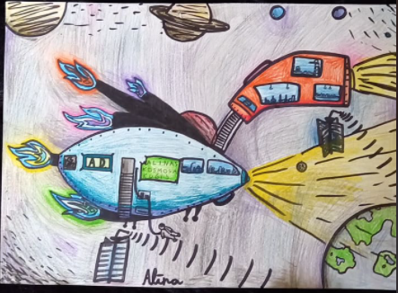
NR.2
«ALĪNAS KOSMOSA KUĢIS»
Alīna Dāboliņa
Siguldas Pilsētas vidusskola

Slide 4
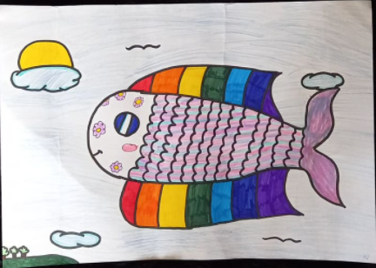
NR.3
«LIDOJOŠĀ ZIVS»
Alise Valtere
Rojas Mūzikas un mākslas skola

Slide 5
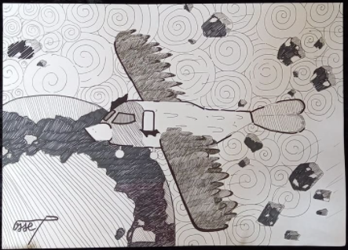
NR.4
«LIDOJUMS KOSMOSĀ»
Emīlija Posse
Alūksnes Mākslas skola

Slide 6
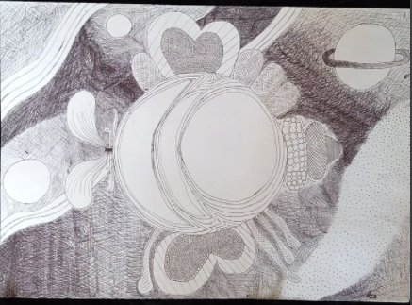
NR.5
«CAUR KOSMOSU»
Elza Jaunzema
Alūksnes Mākslas skola

Slide 7
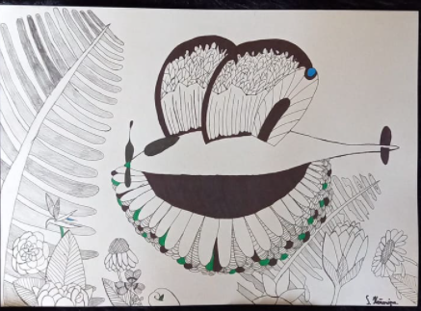
NR.6
«PUĶU UN SĒKLU VEDĒJS»
Sāra Krūmiņa
Alūksnes Mākslas skola

Slide 8
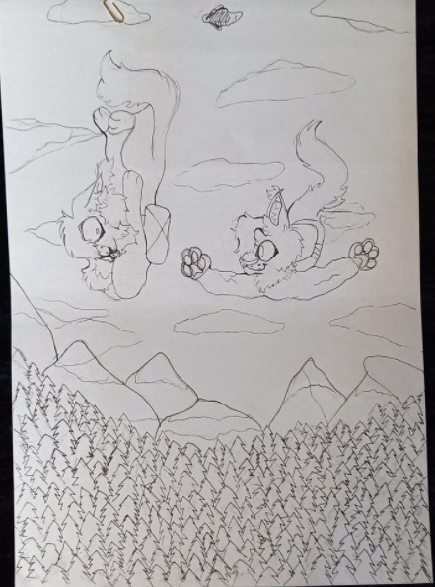
NR.7
«KAĶI – GAISA AKROBĀTI»
Elza Freimane
Dobeles mākslas skola

Slide 9
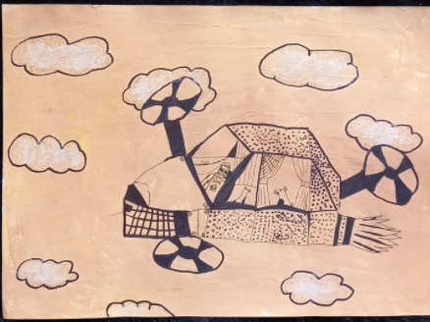
NR.8
«SIER, MAŠĪNA STRAW»
Stefans Kaurovs
Vecumnieku Mūzikas un mākslas skola

Slide 10
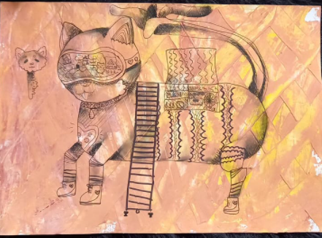
NR.9
«KAĶU 2 K HELIKOPTERS»
Nikola Paula Boša
Vecumnieku Mūzikas un mākslas skola

Slide 11
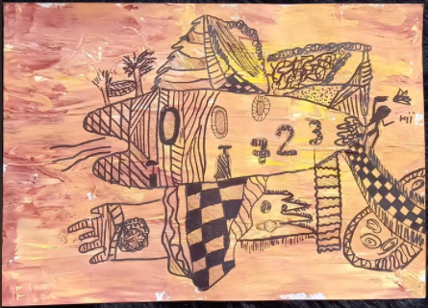
NR.10
«BOING 723 AKWAPARKS»
Margrieta Liene Liepkalne
Vecumnieku Mūzikas un mākslas skola

Slide 12
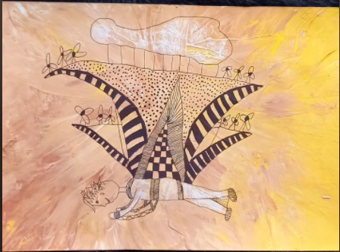
NR.11
«IZKLAIDES SPĀRNI»
Sofija Dukāte
Vecumnieku Mūzikas un mākslas skola

Slide 13
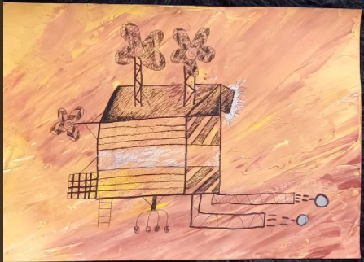
NR.12
«TURBO KUĢIS»
Toms Logins
Vecumnieku Mūzikas un mākslas skola

Slide 14
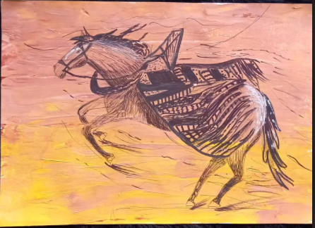
NR.13
«VĒJA ZIRGS»
Sonora Putniece
Vecumnieku Mūzikas un mākslas skola

Slide 15
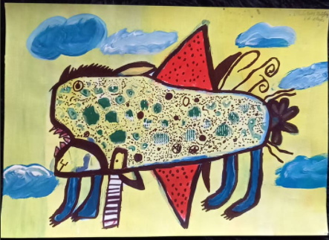
NR.14
«LIDOJOŠĀ ROBOTA HAIZIVS»
Patriks Kalitjuks
Vecumnieku Mūzikas un mākslas skola

Slide 16
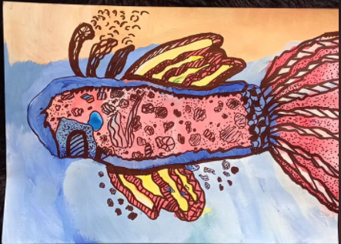
NR.15
«CEĻOJUMS UZ SALDUMU ZEMI»
Rebeka Kovala
Vecumnieku Mūzikas un mākslas skola

Slide 17
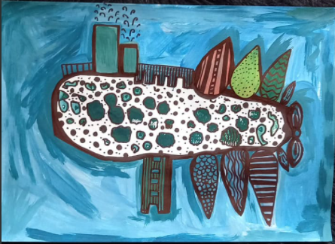
NR.16
«LIDOJOŠAIS KUĢIS»
Līva Pavlovska
Vecumnieku Mūzikas un mākslas skola

Slide 18
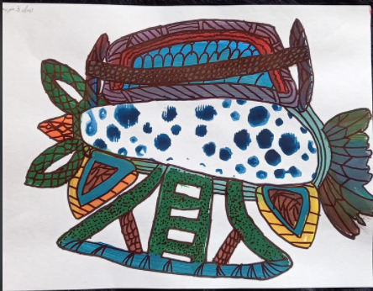
NR.17
«LIDMAŠĪNA»
Rebeka Straujā
Vecumnieku Mūzikas un mākslas skola

Slide 19
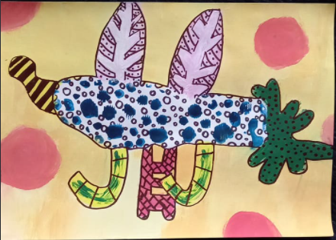
NR.18
«LIDOJUMS UZ SAULI»
Estere Lapsiņa
Vecumnieku Mūzikas un mākslas skola

Slide 20
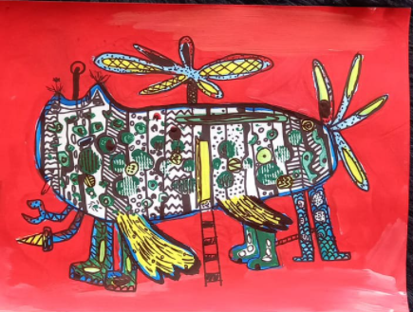
NR.19
«KAĶIS ŠĻURMANTS»
Hanneke Ulmane
Vecumnieku Mūzikas un mākslas skola

Slide 21
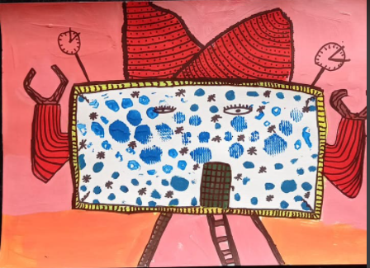
NR.20
«LIDOJOŠĀ GLEZNA»
Rute Otomere
Vecumnieku Mūzikas un mākslas skola

Slide 22
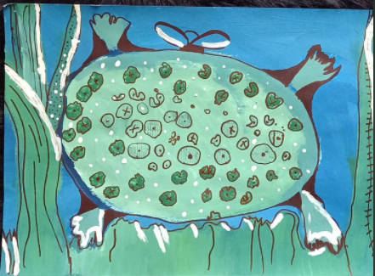
NR.21
«NEPARASTAIS LIDONIS»
Odrija Miķelsone
Vecumnieku Mūzikas un mākslas skola

Slide 23
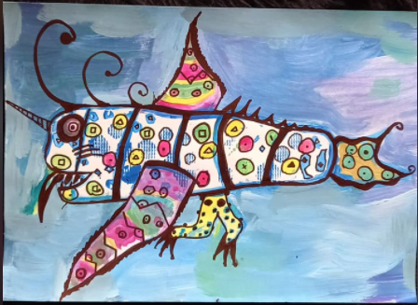
NR.22
«IZNĪCINĀTĀJS»
Valts Onkelis
Vecumnieku Mūzikas un mākslas skola

Slide 24
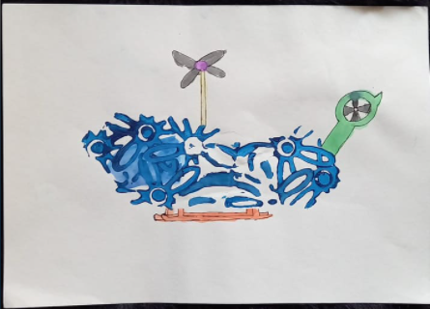
NR.23
«HELIKOPTERS»
Anna Vaga
Vecumnieku Mūzikas un mākslas skola

Slide 25
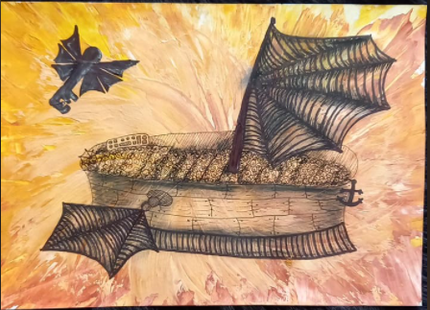
NR.24
«LIDAPARĀTS - SIXPAROX»
Agnija Stavro
Vecumnieku Mūzikas un mākslas skola

Slide 26
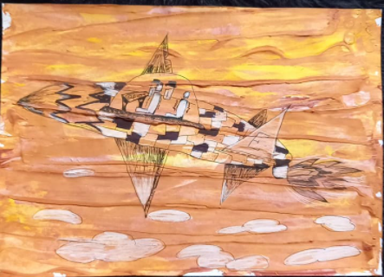
NR.25
«ELIHOPTERS»
Elizabete Plūme
Vecumnieku Mūzikas un mākslas skola

Slide 27
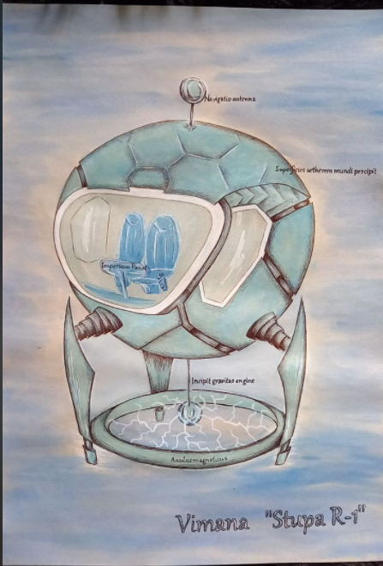
NR.26
«VIMANA ‘STUPA R-1’»
Ritvars Ņikitins
Rīgas Kultūras vidusskola (Rīgas Jauno tehniķu centrs)

Slide 28
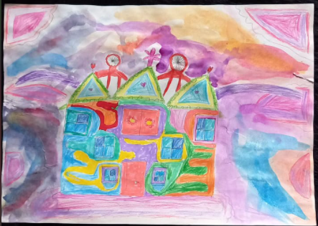
NR.27
«---»
Milana Sisojeva
PIKC DDMV (Saules skola), Daugavpils

Slide 29
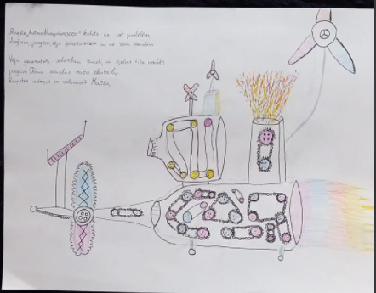
NR.28
«LIDAPARĀTS EKO»
Arturs Tjapko
PIKC DDMV (Saules skola), Daugavpils

Slide 30
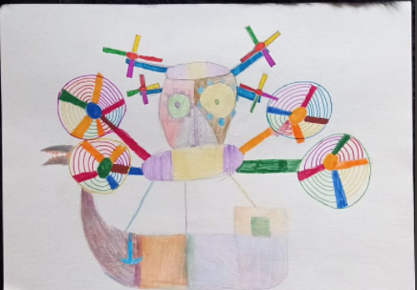
NR.29
«---»
Maksims Laškovs
PIKC DDMV (Saules skola), Daugavpils

Slide 31
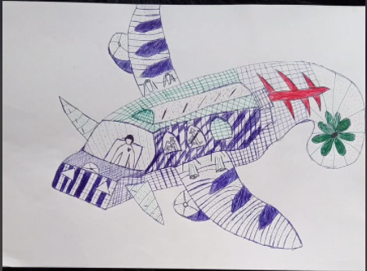
NR.30
«SPĀRE»
Ričards Jedigarevs
PIKC DDMV (Saules skola), Daugavpils

Slide 32
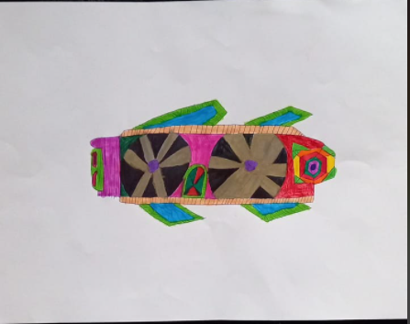
NR.31
«MOZAĪKA»
Teodors Solovjovs
PIKC DDMV (Saules skola), Daugavpils

Slide 33
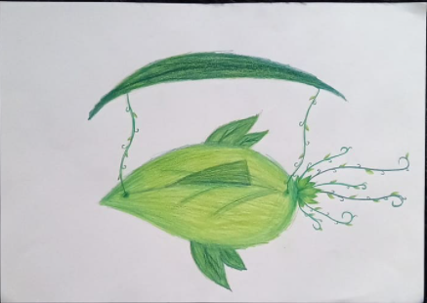
NR.32
«ZAĻAIS»
Alīna Panasjuka
PIKC DDMV (Saules skola), Daugavpils

Slide 34
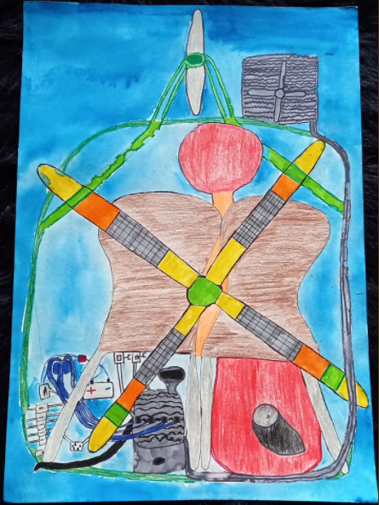
NR.33
«---»
Nikita Konfederats
PIKC DDMV (Saules skola), Daugavpils

Slide 35
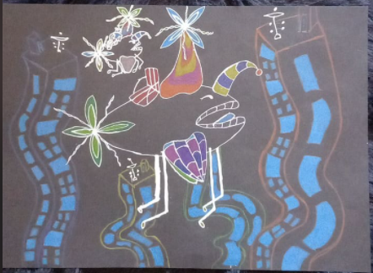
NR.34
«LIDOJOŠĀ ZIVS»
Adriāna Indriksone
Ventspils 4. vidusskola

Slide 36
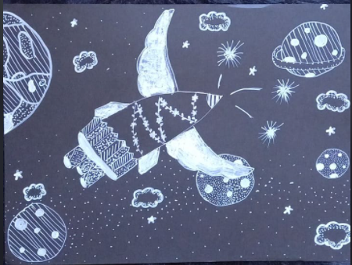
NR.35
«---»
Katrīna Macate
Ventspils Mākslas skola

Slide 37
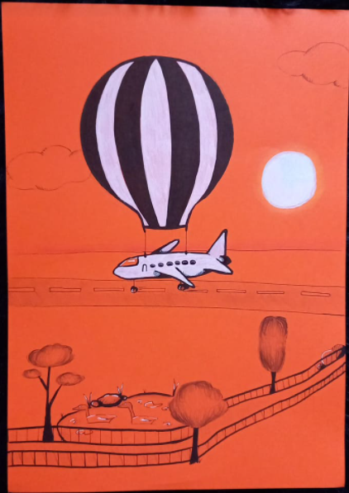
NR.36
«---»
Anna Adlere
Ventspils Mākslas skola

Slide 38
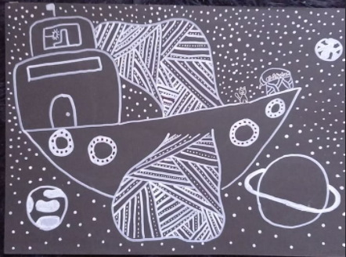
NR.37
«---»
Keitija Bišofa
Ventspils Mākslas skola

Slide 39
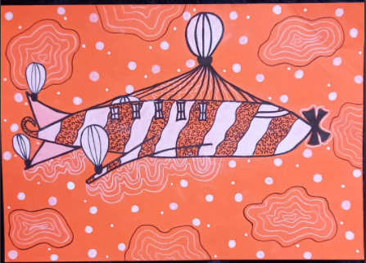
NR.38
«---»
Luīze Ozola
Ventspils Mākslas skola

Slide 40
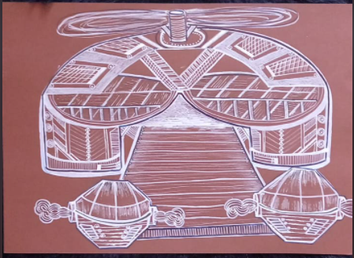
NR.39
«---»
Sofija Bezrukova
Ventspils Mākslas skola

Slide 41
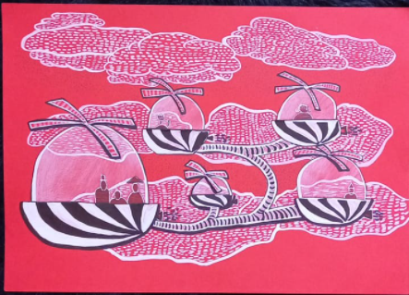
NR.40
«---»
Herberts Sula
Ventspils Mākslas skola

Slide 42
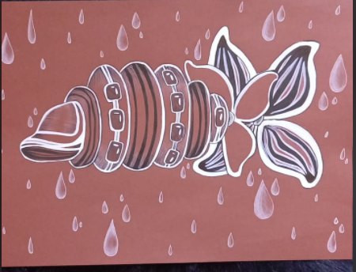
NR.41
«---»
Helēna Dreimane
Ventspils Mākslas skola

Slide 43
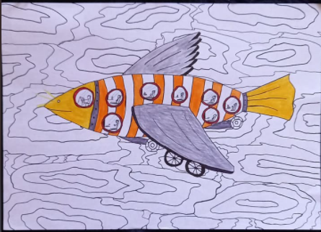
NR.42
«ZIVJLIDMAŠĪNA»
Gabriela Posuma
Ventspils Jaunrades nams

Slide 44
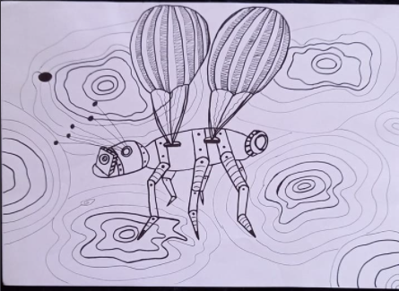
NR.43
«SKUDRONS»
Estere Sanija Rendeniece
Ventspils Jaunrades nams

Slide 45
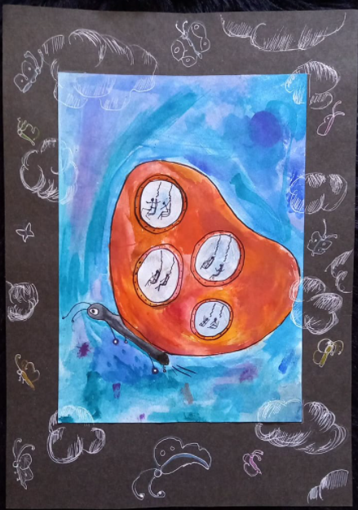
NR.44
«BURBUĻTAURENIS»
Agate Pilmane
Ventspils Jaunrades nams

Slide 46
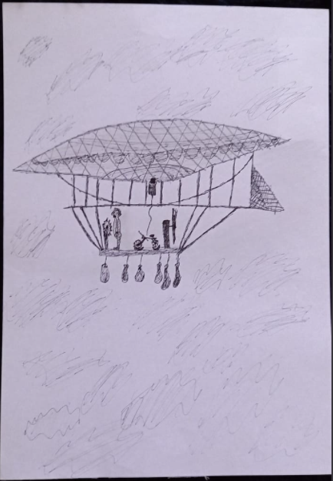
NR.45
«AIZIET!»
Rūdolfs Ozoliņš
Ventspils Jaunrades nams

Slide 47
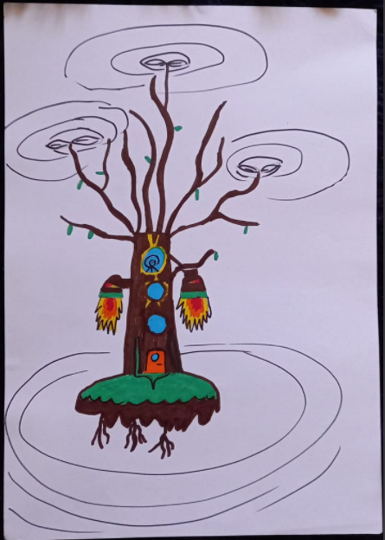
NR.46
«DABAS SPĒKS»
Laura Liepiņa
Ventspils Jaunrades nams

Slide 48
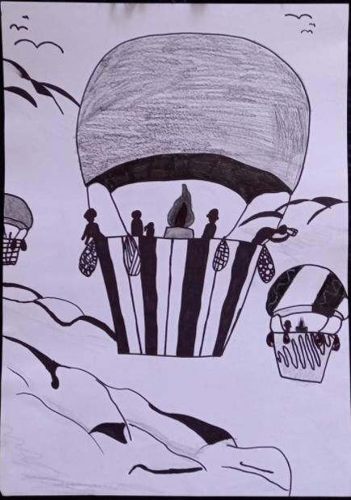
NR.47
«VIRS MĀKOŅIEM»
Helēna Stūra
Ventspils Jaunrades nams

Slide 49
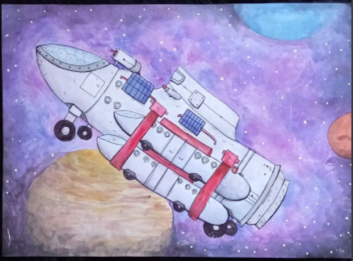
NR.48
«STARPPLANĒTU TŪRISMS»
Kārlis Bozis
Smiltenes Mākslas skola

Slide 50
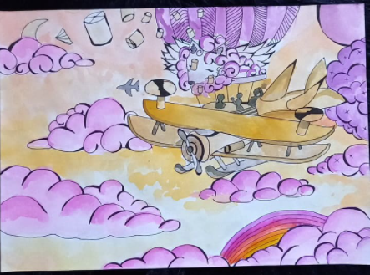
NR.49
«MĀKOŅU PLANIERIS»
Anete Brikmane
Smiltenes Mākslas skola

Slide 51
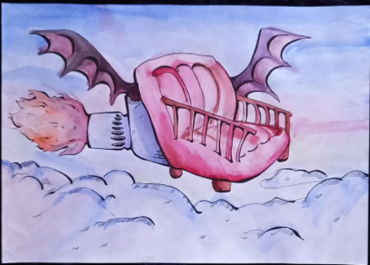
NR.50
«LIDOJOŠAIS DĪVĀNS»
Loreta Rubīna
Smiltenes Mākslas skola

Slide 52

NR.51
«BLOKA HELIKOPTERS»
Anete Mazjāne
Smiltenes Mākslas skola

Slide 53

NR.52
«LIDOJOŠĀ KŪKA»
Haide Terēze Pelēce
Jāņa Rozentāla Rīgas Mākslas skola

Slide 54

NR.53
«LIDOJOŠAIS AUTOBUSS»
Paulīne Žukovska
Jāņa Rozentāla Rīgas Mākslas skola

Slide 55

NR.54
«GAISA TAKSIS»
Lauma Lindberga
Jāņa Rozentāla Rīgas Mākslas skola

Slide 56

NR.55
«LIDAPARĀTS»
Elizabete Vidrika
Jāņa Rozentāla Rīgas Mākslas skola

Slide 57

NR.56
«LIDOJOŠĀ SĒNE»
Estere Feldberga
Jāņa Rozentāla Rīgas Mākslas skola

Slide 58

NR.57
«FANTĀZIJLIDAPARĀTS»
Evelīna Gauja
Baldones Mākslas skola

Slide 59

NR.58
«KOSMOSA CEĻOTĀJS»
Paula Justīne Veidemane
Baldones Mākslas skola

Slide 60

NR.59
«LIDAPARĀTS»
Emīlija Šefanovska
Baldones Mākslas skola

Slide 61

NR.60
«KOSMOPLĀNS»
Lauma Mieriņa
Baldones Mākslas skola

Slide 62

NR.61
«LIDOJOŠAIS ĀBOLS»
Nikola Plavgo
Jelgavas Mākslas skola

Slide 63

NR.62
«MŪSDIENĪGS DIRIŽABLIS»
Madara Zakrevska
Jelgavas Mākslas skola

Slide 64

NR.63
«VIRS MĀKOŅIEM»
Polīna Samsonova
Jelgavas Mākslas skola

Slide 65

NR.64
«VEROTIES DEBESĪS»
Arina Tanana
Jelgavas Mākslas skola

Slide 66

NR.65
«VAKARA TĒJAS LAIKS»
Madara Irbe
Ogres Mūzikas un mākslas skola

Slide 67

NR.66
«AUGĻU SMALKĀ MEHĀNIKA»
Alise Jegure
Ogres Mūzikas un mākslas skola

Slide 68

NR.67
«NAKSNĪGS LIDOJUMS»
Dārta Ambulte
Ogres Mūzikas un mākslas skola

Slide 69

NR.68
«GRĀMATAS CEĻ SPĀRNOS»
Viktorija Ribjakova
Ogres Mūzikas un mākslas skola

Slide 70

NR.69
«SAULAINA DIENA VIRS MĀKOŅIEM»
Madara Tomsone
Ogres Mūzikas un mākslas skola

Slide 71

NR.70
«ŠĶEĻOT GAISU»
Patrīcija Gailīte
Ogres Mūzikas un mākslas skola

Slide 72

NR.71
«LIDOJOŠĀ ZIVS»
Anna Zujeva
Ogres Mūzikas un mākslas skola

Slide 73

NR.72
«UZ AUGŠU, UZ AUGŠU!»
Amanda Narovska
Ogres Mūzikas un mākslas skola

Slide 74

NR.73
«MINKAS PIEDZĪVOJUMS»
Annija Lūse
Ogres Mūzikas un mākslas skola

Slide 75

NR.74
«JAUTRAIS LIDOJUMS»
Dženija Rimicāne
Ogres Mūzikas un mākslas skola
PS: nestandarta

